Slide 1


黑色商品周报
S I N C E R I T Y I S
T H E G O L D E N S T O N E

Slide 2

一周价格观察（周五数据）
品种 | 主力合约收盘（涨跌） | 现货价格（涨跌） | 基差 | 月差（涨跌）
螺纹 | 3726（+7） | 3640（-20） | 14 | 141（+9）
热卷 | 3752（+1） | 3870（-10） | 118 | 147（-4）
铁矿 | 826（-3.5） | 835（-5） | 80 | 83.5（-6.5）
焦炭 | 1943（+49） | 1950（0） | 7 | 50（+10）
焦煤 | 1210.5（+11） | 1300（0） | 89.5 | 23（-4）
本周黑色系走势震荡，预计下周市场强弱顺序：焦煤、焦炭热卷、螺纹、铁矿。
价格因子分析
品种 | 供应 | 需求 | 库存 | 基差 | 生产利润 | 价格水平 | 市场情绪 | 波动预判
螺纹 | 产量处于高位下降 | 近期需求季节性下降 | 连续增库 | 平水 | 高炉有利润，电炉微利 | 适中 | 商品市场整体走势偏强，虽然外围市场有疫情隐忧，但资金逢低仍会进行多头配置 | 震荡
热卷 | 回升，处于历年均值水平 | 近期略降 | 增库 | 较低 | 利润下降 | 适中 |  | 震荡
铁矿 | 澳巴发货下降，但预计到港高位 | 疏港量高位下降 | 港存开始回升 | 一般 | 较好，但贸易利润不佳 | 中高位 |  | 偏弱
焦炭 | 本周持平，山东限产不及预期 | 钢厂产量高需求好 | 钢厂库存回升，但还处于偏高位置，港口下降 | 平水 | 利润回升至今年高位后下降 | 适中 |  | 震荡
焦煤 | 进口控制严 | 焦化厂利润高需求好 | 近期持平或略降 | 一般 | 小幅回升 | 适中 |  | 震荡

Slide 3
逻辑及策略
本周黑色系商品期货小幅反弹，品种强弱分化，呈现走高后震荡。杭州中天螺纹价格3660元/吨，螺纹库存107.8万吨。6月房地产投资同比增长8.54%，新开工同比增长8.86%，施工同比增长11.43%，商品房销售同比增长2.14%。我的钢铁发布的本周螺纹产量环比减少5.47万吨至382.96万吨，同比增加3.37万吨，社库环比增加24.45万吨至841.52万吨，同比增加245.3万吨，厂库环比减少10.7万吨至330.61万吨，同比增加93.54万吨。 我的钢铁公布的最新45港口铁矿石库存为11047.44万吨，环比增加169.36万吨，其中粉矿库存从低位大幅增加184.49万吨至6928.75万吨，本周日均疏港量环比减少5.39万吨至310.59万吨。当前进口铁矿石港口库存持续累积，从铁矿自身基本面看供需驱动有所减弱，加之宏观政策或面临边际收紧。预计短期铁矿石价格仍将高位调整。 焦炭方面，16日233家焦企开工较9日升0.14至82.9。华北130家升0.07至85.2，山西77家86.37平；华东33家升0.96至86.56；中南15家升0.99至85.48；西南10家72.21平；东北16家降2.96至70.13。204家钢厂按产能计较9日升0.11至94.69。华北升0.8至90.58；华东降1.14至97.31；中南升1.02至96.06；东北99.25平；西部96.37平。今日冶金焦市场价格主流稳定。目前山东、河北钢厂采购积极性并不高，贸易商入市也较少，贸易商认为后市再跌的幅度有限，但暂无集港囤货的想法。港口焦炭库存继续下降。 本周的钢联产销存整体与上周表现相当，五大材产量微降，总库存继续小幅累积，由于目前南方雨水扰动较大，下游需求受到影响，同时投机需求因股市压制，市场表现较为谨慎。结合目前螺纹期现持续接近平水的情况，出梅后消费预期能否兑现，铁矿与焦炭也呈现明显的强弱跷跷板，行情短期可能还会有反复。 策略：在前期炼钢利润一度收缩，炼焦利润大幅扩张后，近期市场有修正。从煤焦钢的供需来看，大趋势未有方向性改变。但市场沿着大趋势运行较长时间后，边际供需有所变化，导致价差出现回调。近期市场强弱分化且转换较快，单边呈现持续震荡的态势，建议关注临近交割缩基差，焦煤91正套。

Slide 4
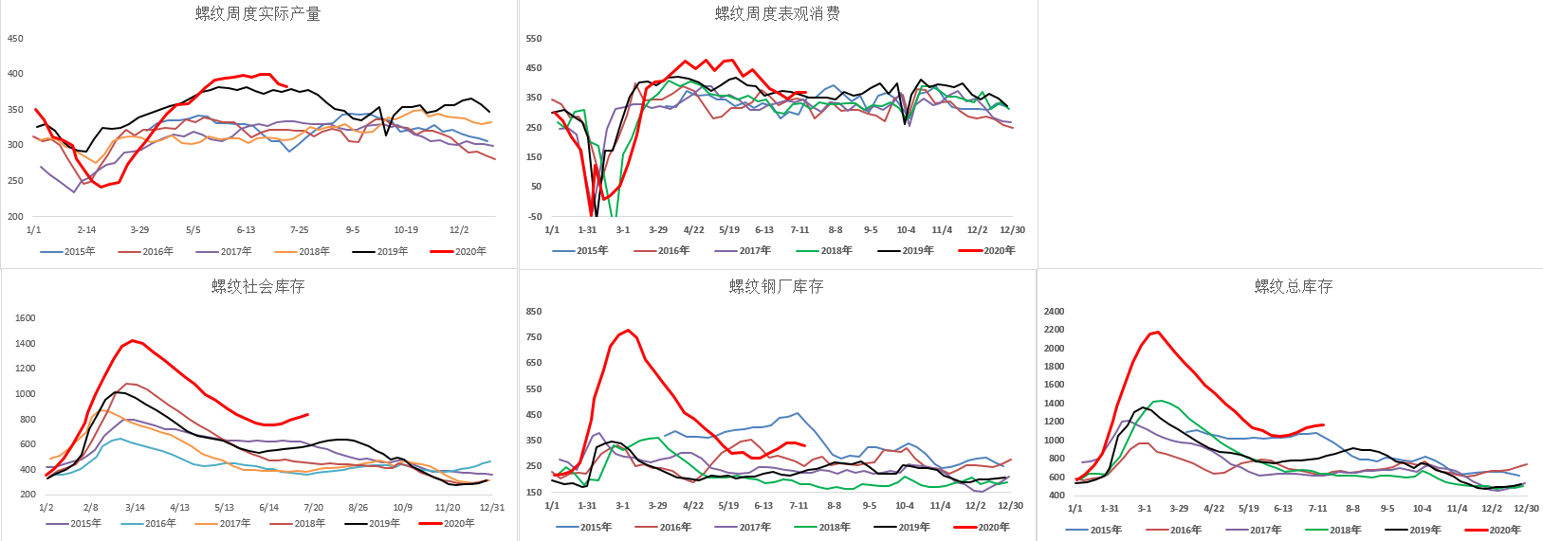
螺纹供求：产量高位下降，消费持平，库存连续增加

Slide 5
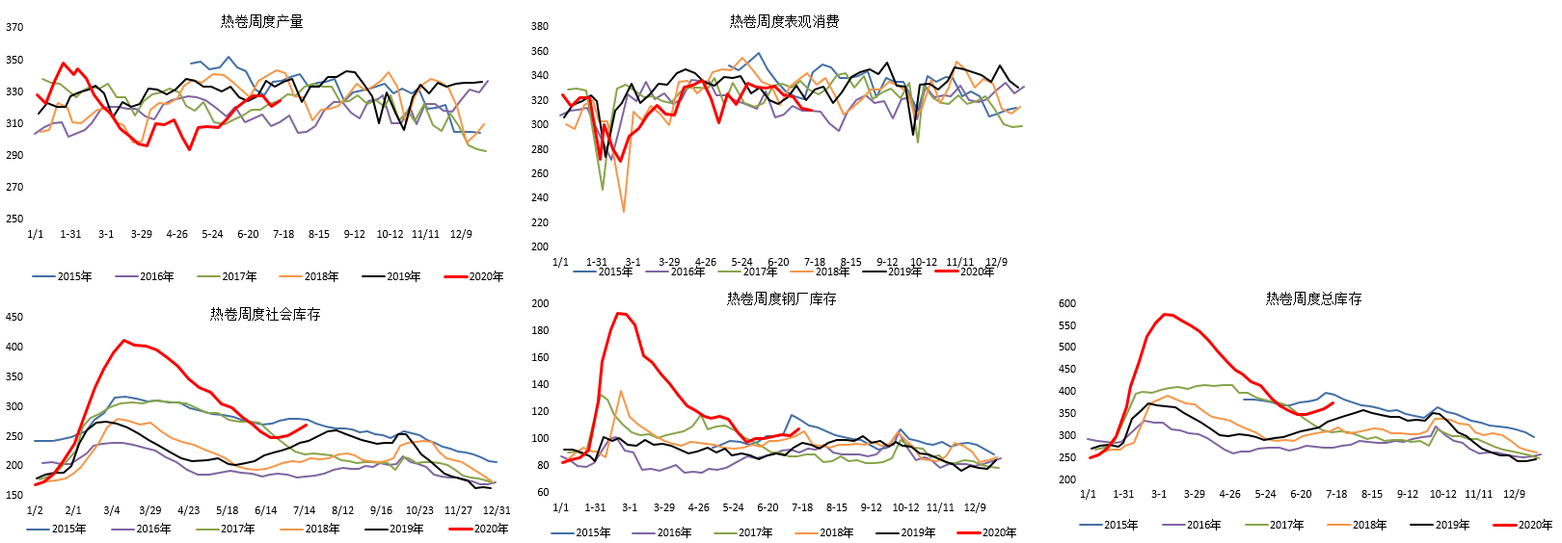
热卷供求：产量回升，消费下降，库存有回升

Slide 6
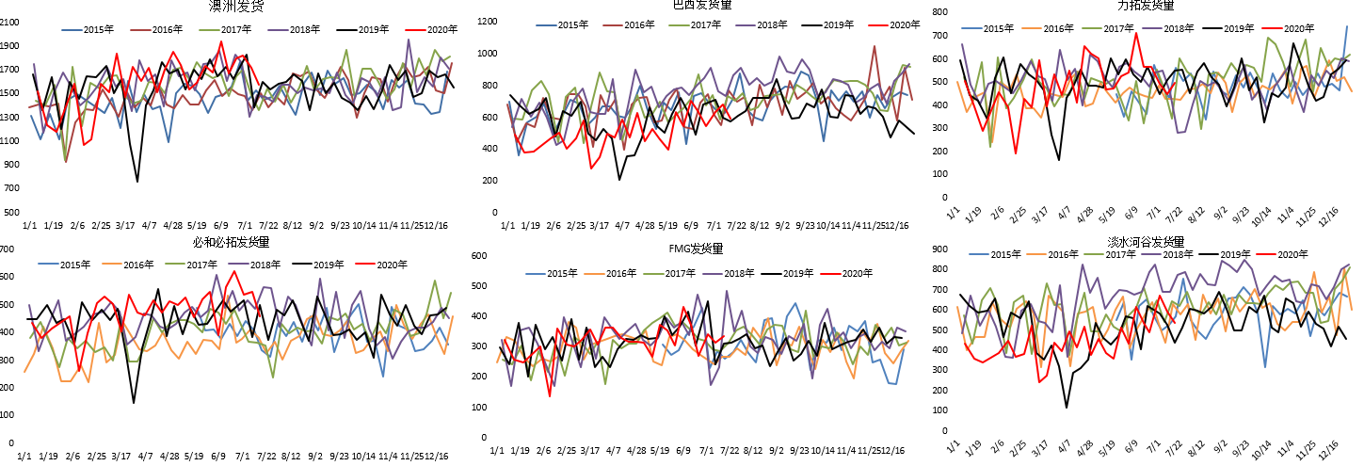
铁矿石供求：澳洲发货下降、巴西发货下降但到港高位

Slide 7
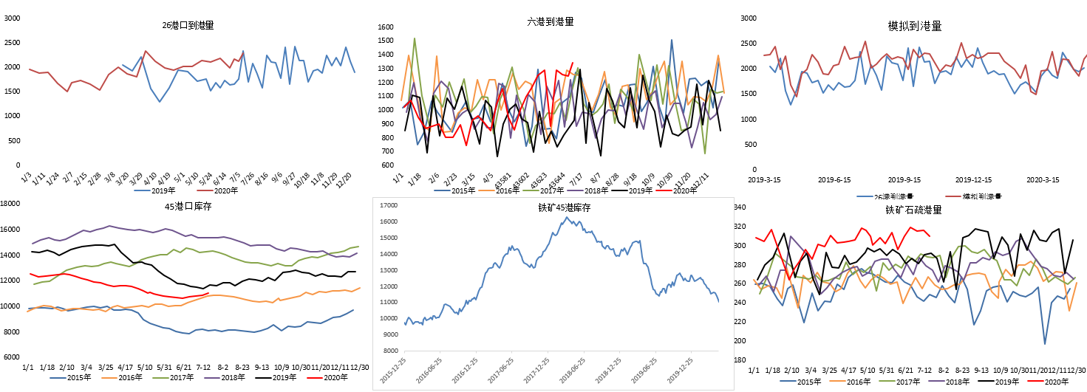
铁矿供求：到港量预测回升，疏港量维持高位，库存低位略增

Slide 8
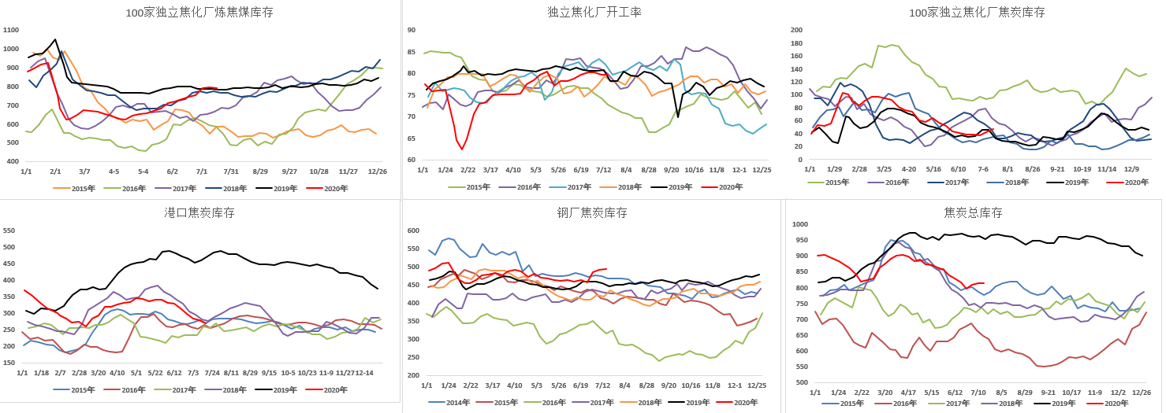
焦炭供求：开工率本周持平，钢厂库存回升，总库存持平

Slide 9
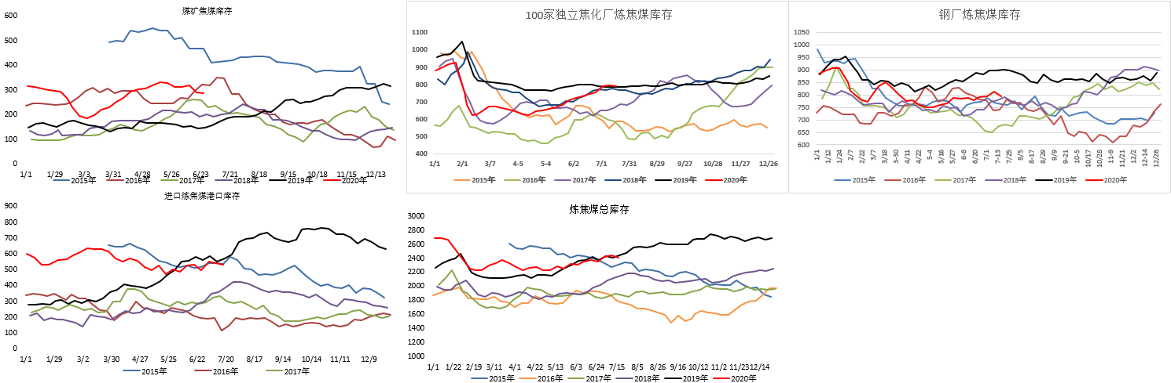
焦煤供求：总库存维持高位

Slide 10
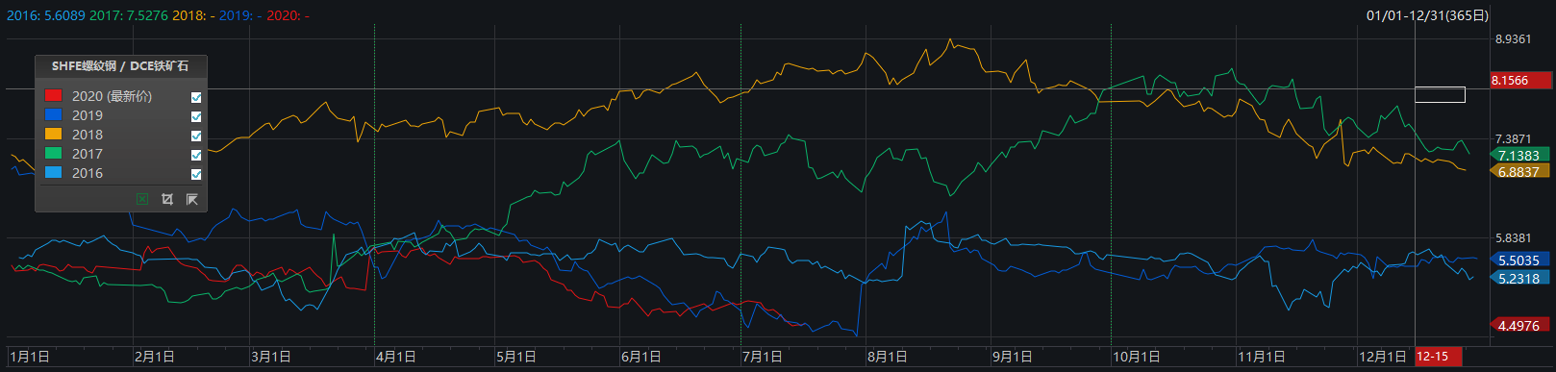
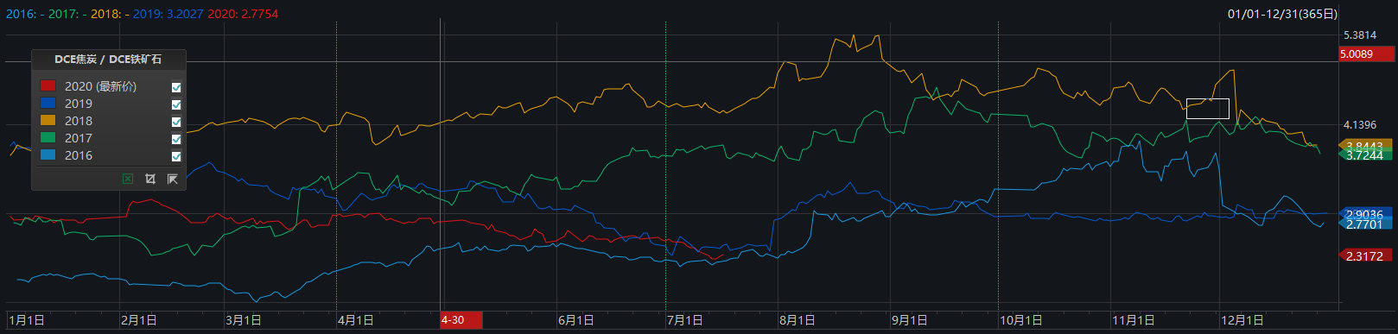
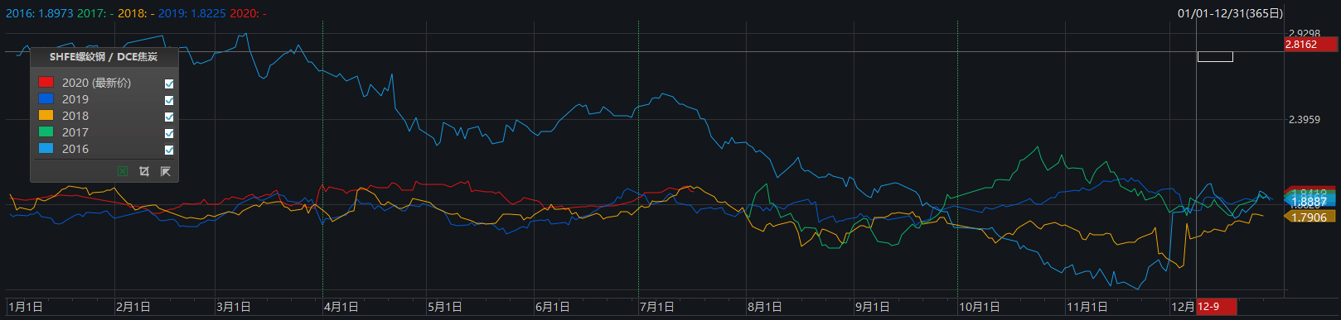
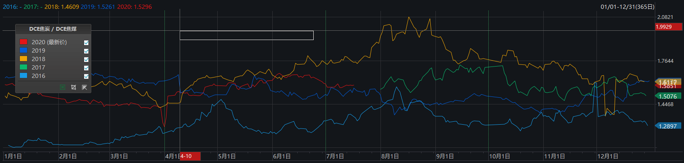
钢厂、焦化厂利润：螺矿比继续下跌，螺焦比反弹

Slide 11
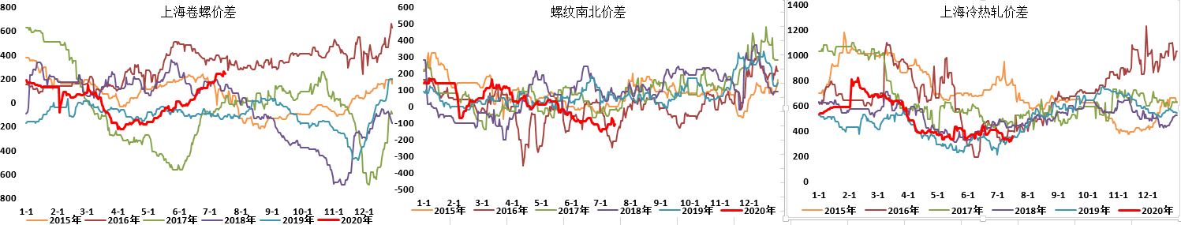
钢材价差：卷螺差回升，螺纹南北价差倒挂

Slide 12
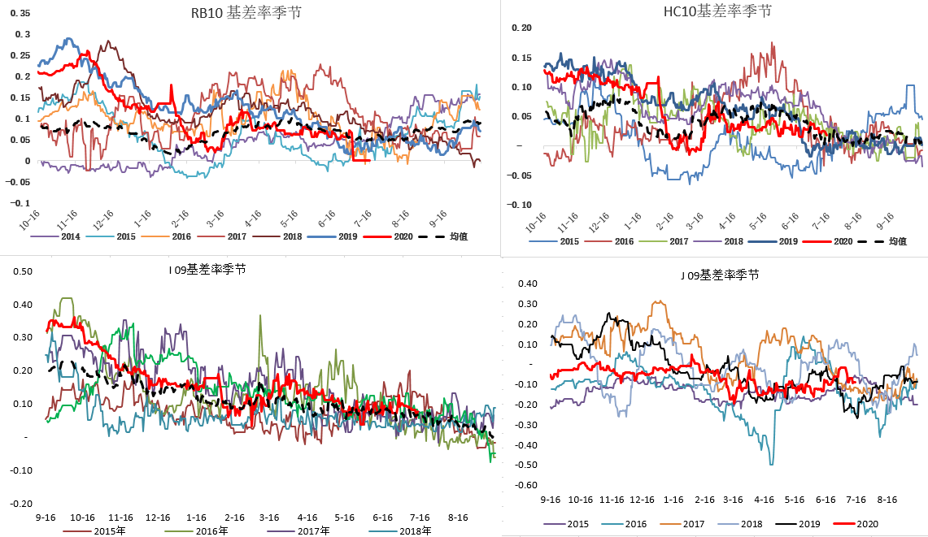
基差：螺纹基差平水，焦炭、热卷基差处于低位

Slide 13
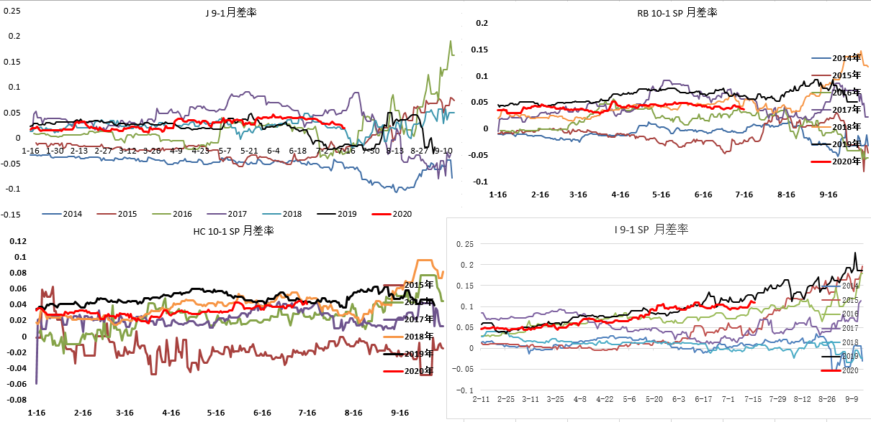
月差：近期维持平稳，关注交割修复基差

Slide 14
谢谢大家的观看
Thanks for watching.

